Slide 1
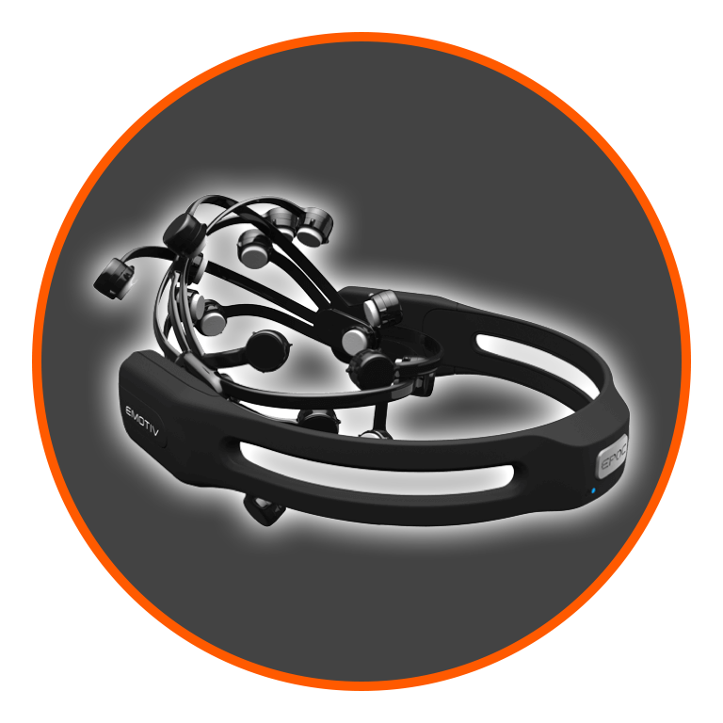
Présentation du projet EEG
Traitement de signal
CAMPOS CASARES Melvin, VAN DE WALLE Hubert, MIESSE Clément, SHATSKIY Filipp

Slide 2
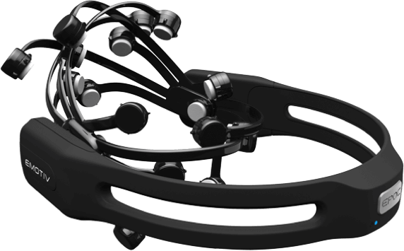
Le casque EMOTIV et logiciel
EMOTIV EPOC + 14 channel EEG
Software : EMOTIV Developer Academic with EMOTIV PRO

Slide 3
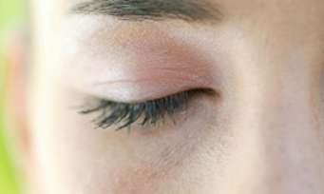
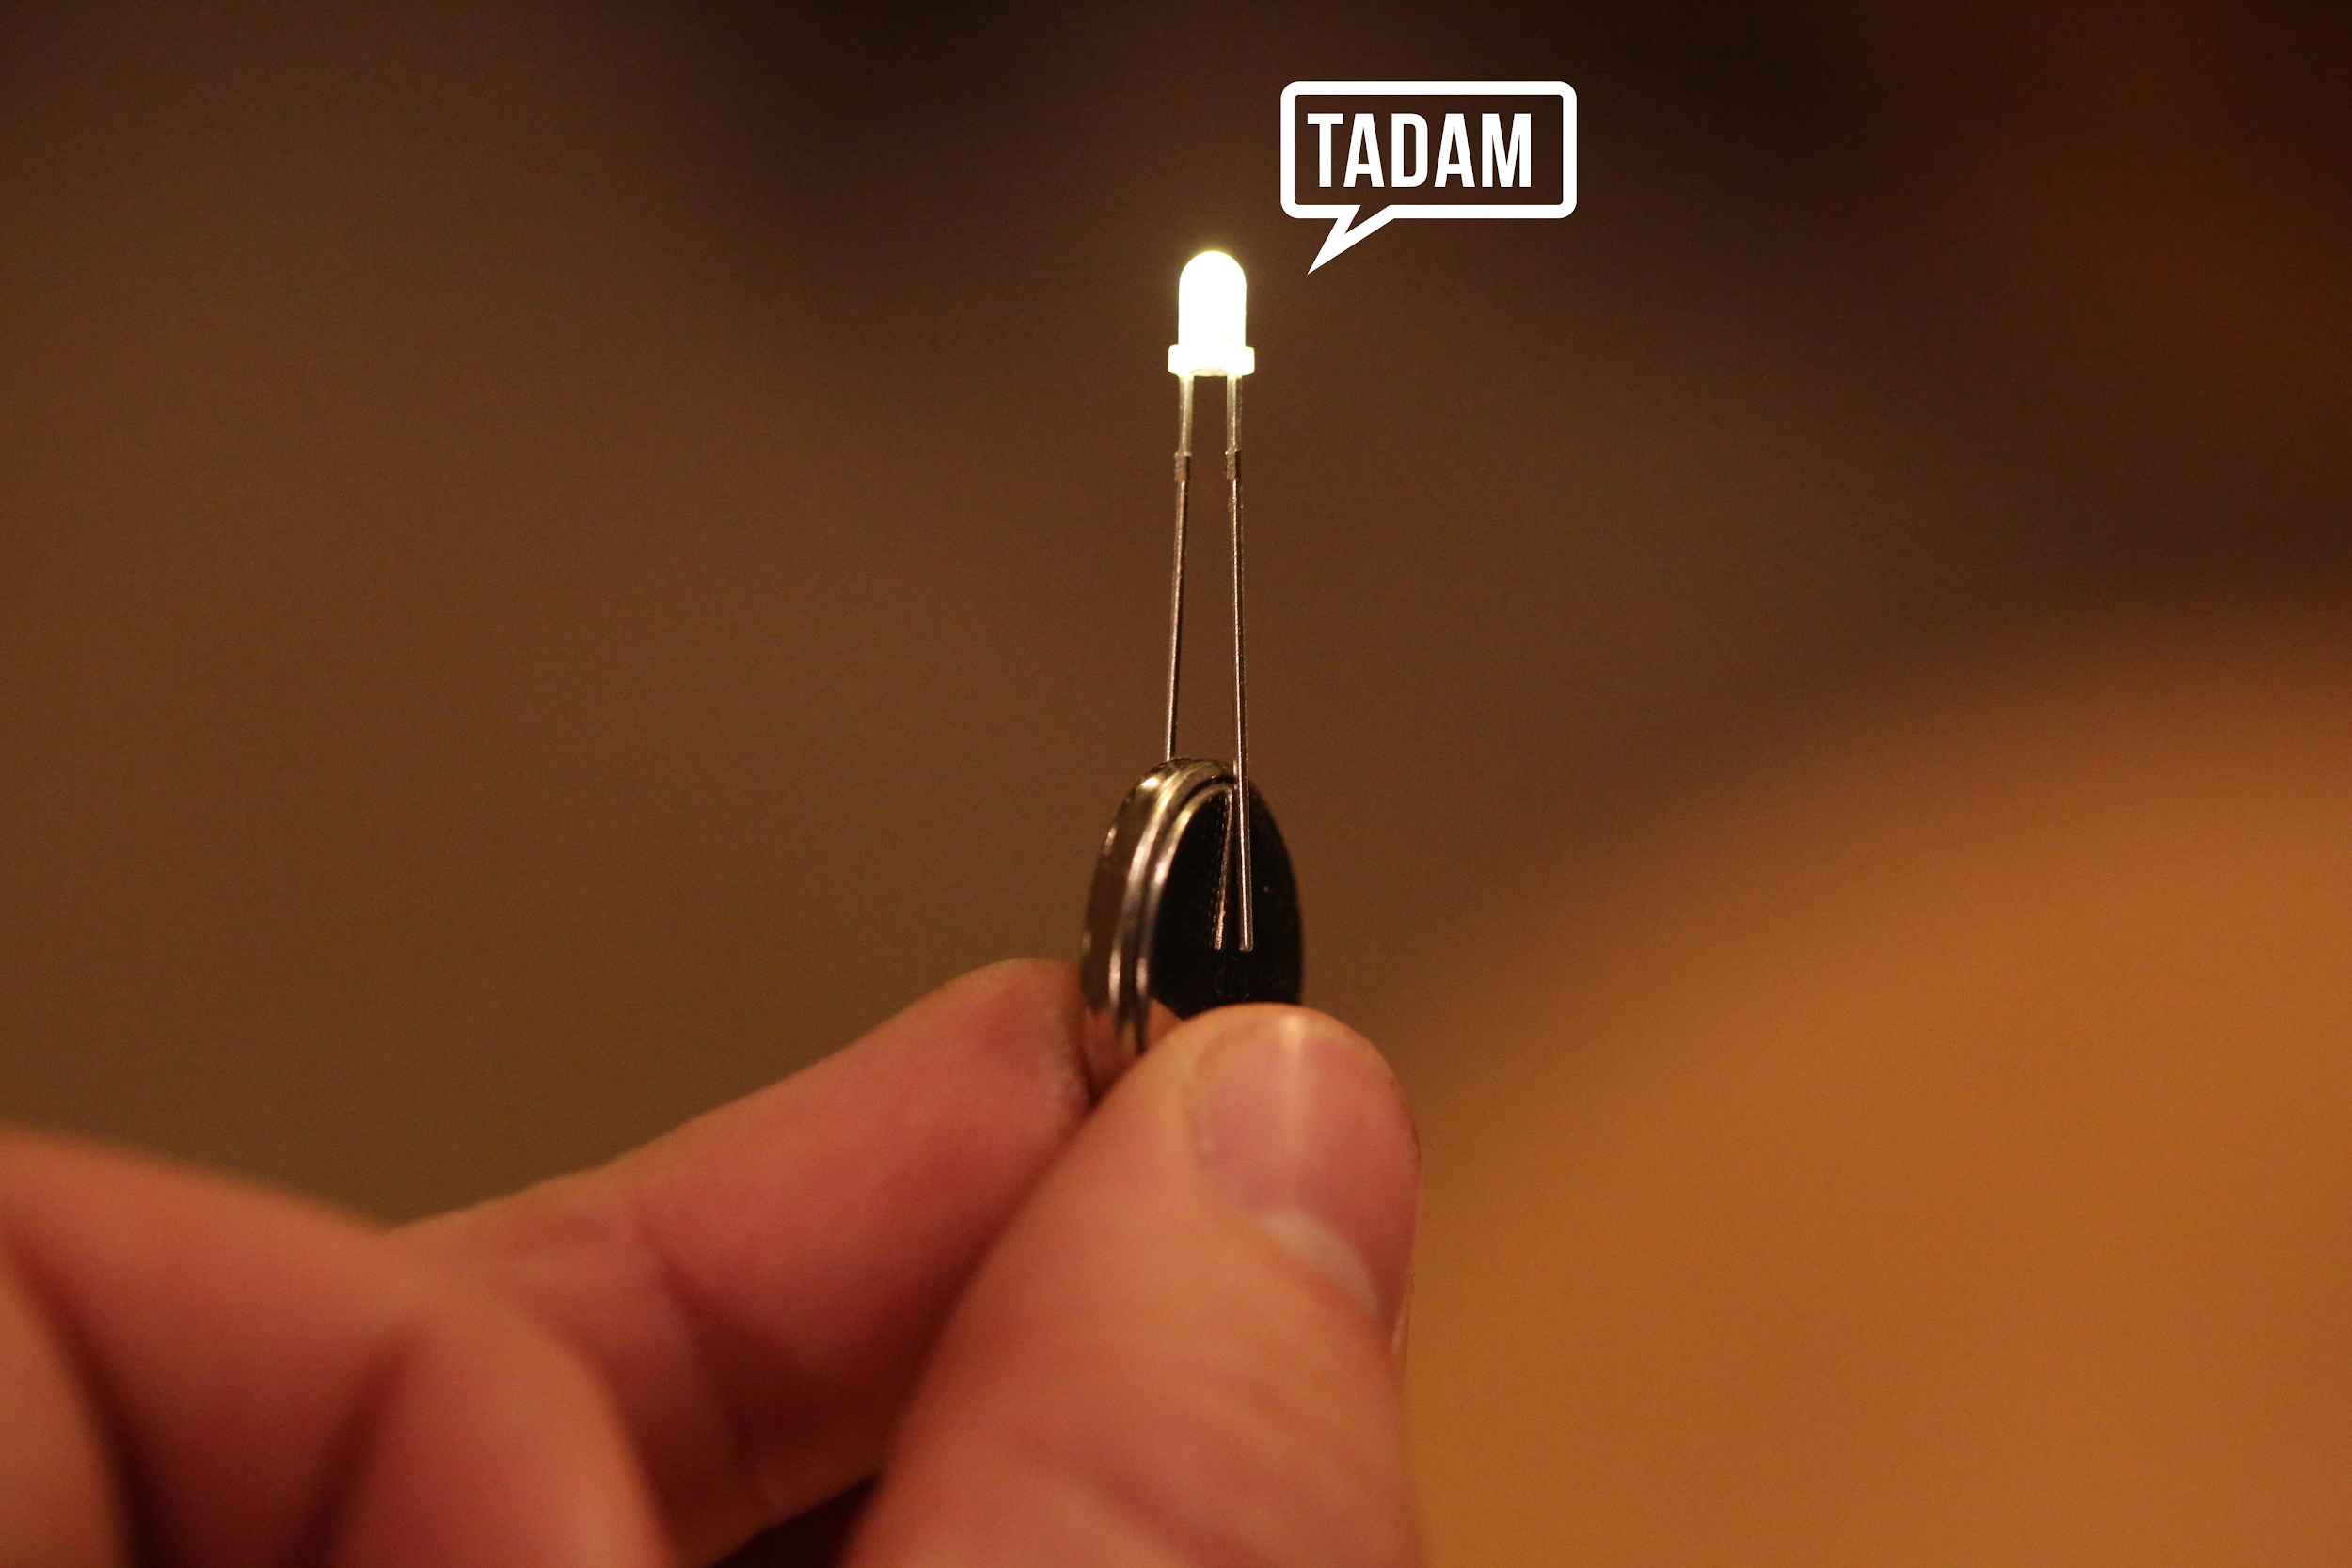
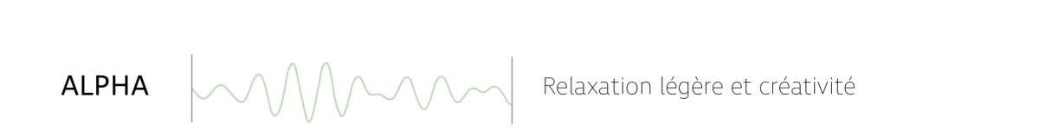
L’objectif

Slide 4

Les ondes alpha
Se mesure entre 8 et 12 Hz
Observé lors de la fermeture de yeux et que le sujet se détend

